Slide 1
Système de Recommendation
Présenté par:
Ibrahim DOUMBIA
Lassana DEMBE
Professeur:
Dr Alla LO

Slide 2
PLAN
01
Introduction
02
Fonctionnement d’un systeme de recommendation
03
Dommaine d’application
04
Cas pratique
05
Conclusion

Slide 3

01
Introduction

Slide 4
Introduction
L'apprentissage non supervisé est une approche d'apprentissage automatique où l'algorithme explore et découvre des structures ou des modèles inhérents aux données sans avoir de labels ou de réponses de sortie spécifiques à prédire.
Ces algorithmes peuvent être utiliser pour prédire et recommander des éléments intéressent à un utilisateur dans un système de recommandation .

Slide 5
Definition
Un système de recommandation est une forme de filtrage de l'information visant à présenter les éléments d'information (films, musique, livres, news, images, pages Web, etc) qui sont susceptibles d'intéresser l'utilisateur.
Il permet de comparer le profil d'un utilisateur à certaines caractéristiques de référence.

Slide 6
Fonctionnement d’un systeme de recommendation
02

Slide 7

Principe de base d’un système de recommandation

Slide 8
Quelques techniques et algorithmes utilisés

Slide 9
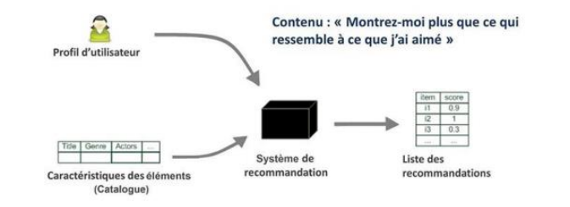
Filtrage basé sur le contenu

Slide 10
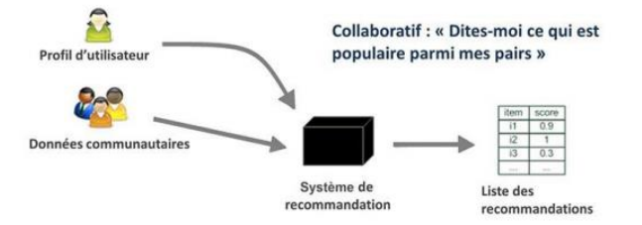
Filtrage basé sur le collaboratif

Slide 11
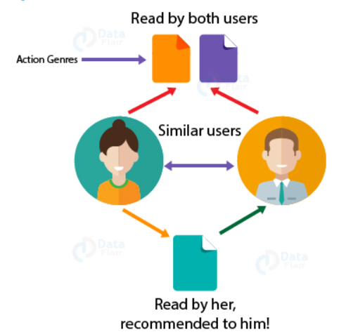
Similarité

Slide 12
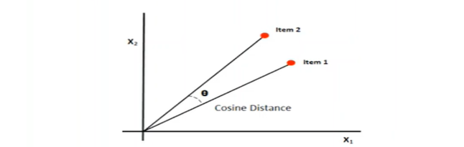
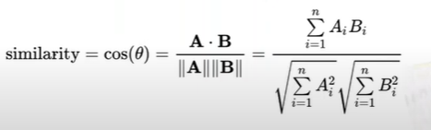
La formule de base de la similarité

Slide 13
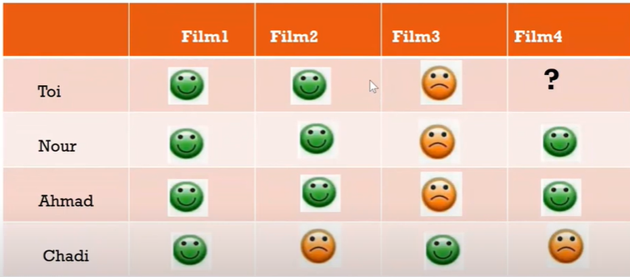
Exemple de recommandation

Slide 14
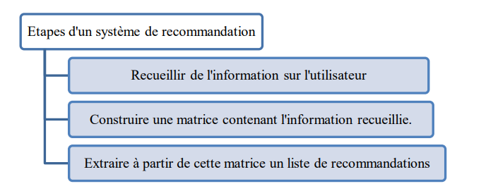
Illustration des étapes de recommandation

Slide 15
03
Domaine d’application

Slide 16
Domaine d’application
Commerce elctronique
Streaming de contenu
Medias et actualités
Voyage et tourisme

Slide 17
Domaine d’application
Plateforme de reseaux sociaux
Recommendation de produit et services personnalisés
Systeme de recommendation de carriere

Slide 18
04
Cas Pratique

Slide 19
05
Conclusion

Slide 20
MERCI POUR VOTRE ATTENTION !!!!

